Slide 1
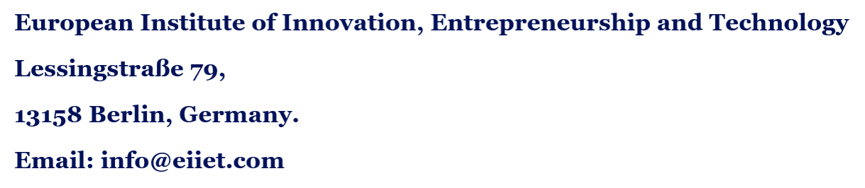
German Lessons: A1.1
Ms. Ana Lucia

Slide 2
Was lernen wir diese Woche?
What are we learning this week?
1
Basic structure of German sentences and questions
2
Das deutsche Alphabet
3
How to introduce ourselves!

Slide 3
Erste Wörter
First words
Hallo!
Guten Morgen!
Guten Tag!
Ja.
Nein.
Danke!
Bitte!

Slide 4
Erste Wörter
First words
Hallo!
Guten Morgen!
Good morning!
Guten Tag!
Good afternoon!
Ja.
Nein.
Danke!
Thank you!
Bitte!
You’re welcome!

Slide 5
Wo wohnen Sie?
Where do you live?
Mein Name ist Stefan Endres.
Ich wohne in Berlin.
Wo wohnen Sie?
[Where do you live?]
Wo? = where?
Wo wohnen Sie, Frau Schmidt?
Wo wohnen Sie, Herr Schmidt?
Sie = „you“ [formal!]
Frau = Mrs. / Herr = Mr.
Wohnen Sie in Berlin?
Do you live in Berlin?
Please note: The „yes/no-question“ will put the verb in position no. 1!
There is no „do you?“ / „does he?“ / „did he?“! → This is a 100% rule!!!

Slide 6
Wo wohnen Sie?
Where do you live?
Mein Name ist Stefan Endres.
Ich wohne in Berlin.
Wo wohnen Sie?
[Where do you live?]
Wo? = where?
Wo wohnen Sie, Frau Schmidt?
Wo wohnen Sie, Herr Schmidt?
Sie = „you“ [formal!]
Frau = Mrs. / Herr = Mr.
Wohnen Sie in Berlin?
Do you live in Berlin?
Please note: The „yes/no-question“ will put the verb in position no. 1!
There is no „do you?“ / „does he?“ / „did he?“! → This is a 100% rule!!!

Slide 7
Wo wohnen Sie?
Where do you live?
Wo wohnen Sie? [Where do you live?]
Ich wohne in ______________________.

Slide 8
Wo wohnen Sie?
A short dialogue
A) Wo wohnen Sie? [Where do you live?]
B) Ich wohne in Berlin.
Und Sie? Wo wohnen Sie?
A) Ich wohne auch in Berlin.
= I am living in Berlin, too.
Please note the difference between the sounds of ich and auch !!!

Slide 9
Ja/Nein-Fragen
Yes/no questions
Please note: The „yes/no-question“ will put the verb in position no. 1!
There is no „do you“ / „does he“ / „did he“! → This is a 100% rule!!!
A) Wohnen Sie in Berlin? Do you live in Berlin?
B) – Ja, ich
wohne
in Berlin.
– Nein, ich
wohne
nicht
in Berlin.
nicht = not

Slide 10
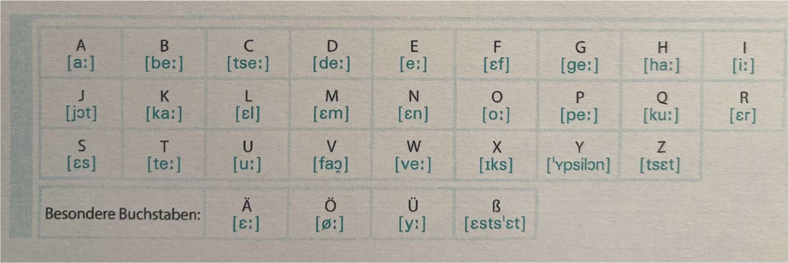
Das Alphabet
The German alphabet

Slide 11
Das Alphabet
Vorname and Familienname
Mein Name ist Stefan Endres.
Stefan ist mein Vorname.
Endres ist mein Familienname.
[first name]
[last name]
Mein Vorname ist Stefan. S – T – E – F – A – N. st = /scht/
Mein Familienname ist Endres. E – N – D – R – E – S.

Slide 12
Das Alphabet
Spell your name
Mein Vorname ist Stefan. S – T – E – F – A – N. st = /scht/
Mein Familienname ist Endres. E – N – D – R – E – S.

Slide 13
Wie ist Ihr Name?
What is your name?
Wie ist Ihr Name?
Mein Name ist Stefan Endres.
Ich heiße Stefan Endres.
Wie heißen Sie?
Mein Name ist Stefan Endres.
Ich heiße Stefan Endres.
=

Slide 14
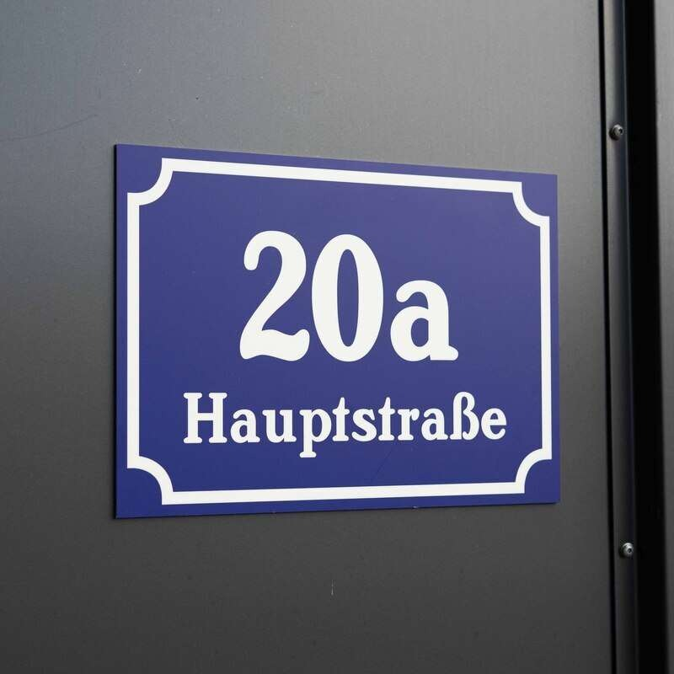
Der Buchstabe ß
The letter ß
Wie heißen Sie?
Mein Name ist Stefan Endres.
Ich heiße Stefan Endres.
ß = sound of „ss“ (hissing sound)
see „Straße“ = street

Slide 15
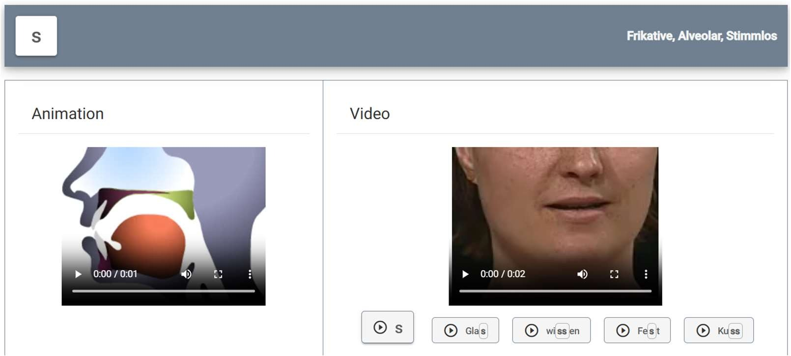
Der Buchstabe ß
Listen to the sound
ß = sound of „ss“ (hissing sound)
→ https://soundsofspeech.uiowa.edu/german

Slide 16
Wie ist Ihr Name?
Practice: say and spell your name
Wie ist Ihr Name?
Wie heißen Sie?
Mein Name ist Stefan Endres.
Ich heiße Stefan Endres.
S – T – E – F – A – N.
E – N – D – R – E – S.
Wie ist Ihr Name?
Wie heißen Sie?
Mein Name ist _______________. _ – _ – _ – _ – _ – _ – _ .
Ich heiße __________________. _ – _ – _ – _ – _ – _ – _ .

Slide 17
Wie ist Ihr Name?
Practice: say and spell your name
Wie ist Ihr Name?
Wie heißen Sie?
Mein Name ist _______________. _ – _ – _ – _ – _ – _ – _ .

Slide 18
Bitte buchstabieren Sie!
Please spell your name!
Wie ist Ihr Name? Mein Name ist _______________.
Bitte buchstabieren Sie Ihren Namen! = Please spell your name!
_ – _ – _ – _ – _ – _ – _ . Bitte…! – Please…!
buchstabieren = to spell

Slide 19
buchstabieren
Say it piece by piece
buchstabieren
buch
sta
bie
ren

Slide 20
buchstabieren
Build the word from the end
buchstabieren
bieren
stabieren
buch
buchsta
bieren
buchstabieren

Slide 21
Bitte buchstabieren Sie…!
Spell these words
Berlin
ich
bitte
nein
Sie
wohnen
Hallo!
Ja!
wohne
mein
Name
Schmidt
Guten Tag!
Hamburg
heißen

Slide 22
Satzzeichen
Punctuation marks
Hallo! Ja! Guten Tag!
!
Ausrufezeichen
exclamation mark
?
Fragezeichen
question mark
.
Punkt
full stop

Slide 23
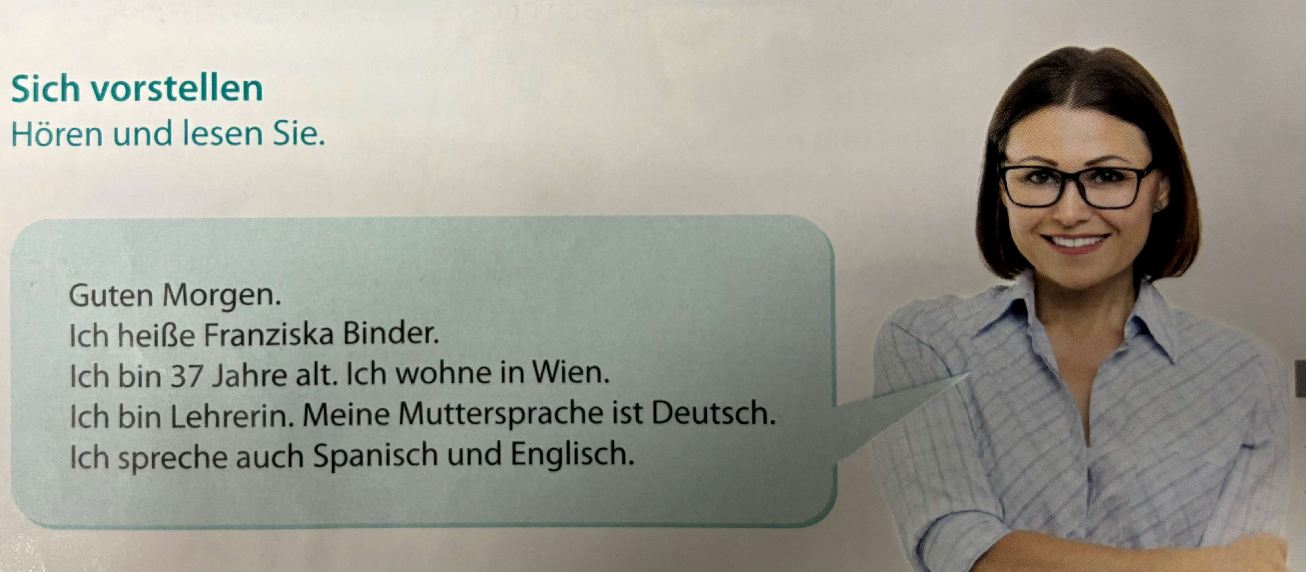
Sich vorstellen
Introducing yourself: listen and read
Wie heißen Sie? / Wie ist Ihr Name?
Wo wohnen Sie?

Slide 24
Sich vorstellen
Introducing yourself
Wie heißen Sie?
Ich heiße Franziska Binder.
Wo wohnen Sie?
Ich wohne in Wien.

Slide 25
Sich vorstellen
The verb sein = to be
ich bin
→ I am
er / sie / es ist
→ he / she / it is
wir sind
→ we are
sein = to be
Sie = „you“
[formal!]
Sie sind
→ you are

Slide 26
Sich vorstellen
Key questions and words
Wie alt sind Sie?
Was ist Ihr Beruf?
Was ist Ihre Muttersprache?
Welche Sprachen sprechen Sie?
alt = old
Beruf = profession
Muttersprache = mother tongue, native language
sprechen = to speak
1 Sprache, 2 Sprachen = language(s)
welche = which / what

Slide 27
Sich vorstellen
Your turn: ask the questions
Wie alt sind Sie?
Was ist Ihr Beruf?
Was ist Ihre Muttersprache?
Welche Sprachen sprechen Sie?

Slide 28
Sich vorstellen
Franziska’s answers
Wie alt sind Sie?
Ich bin 37 Jahre alt. (siebenunddreißig)
Was ist Ihr Beruf?
Ich bin Lehrerin. (teacher)
Was ist Ihre Muttersprache?
Deutsch.
Welche Sprachen sprechen Sie?
Spanisch und Englisch.
sp = /schp/

Slide 29
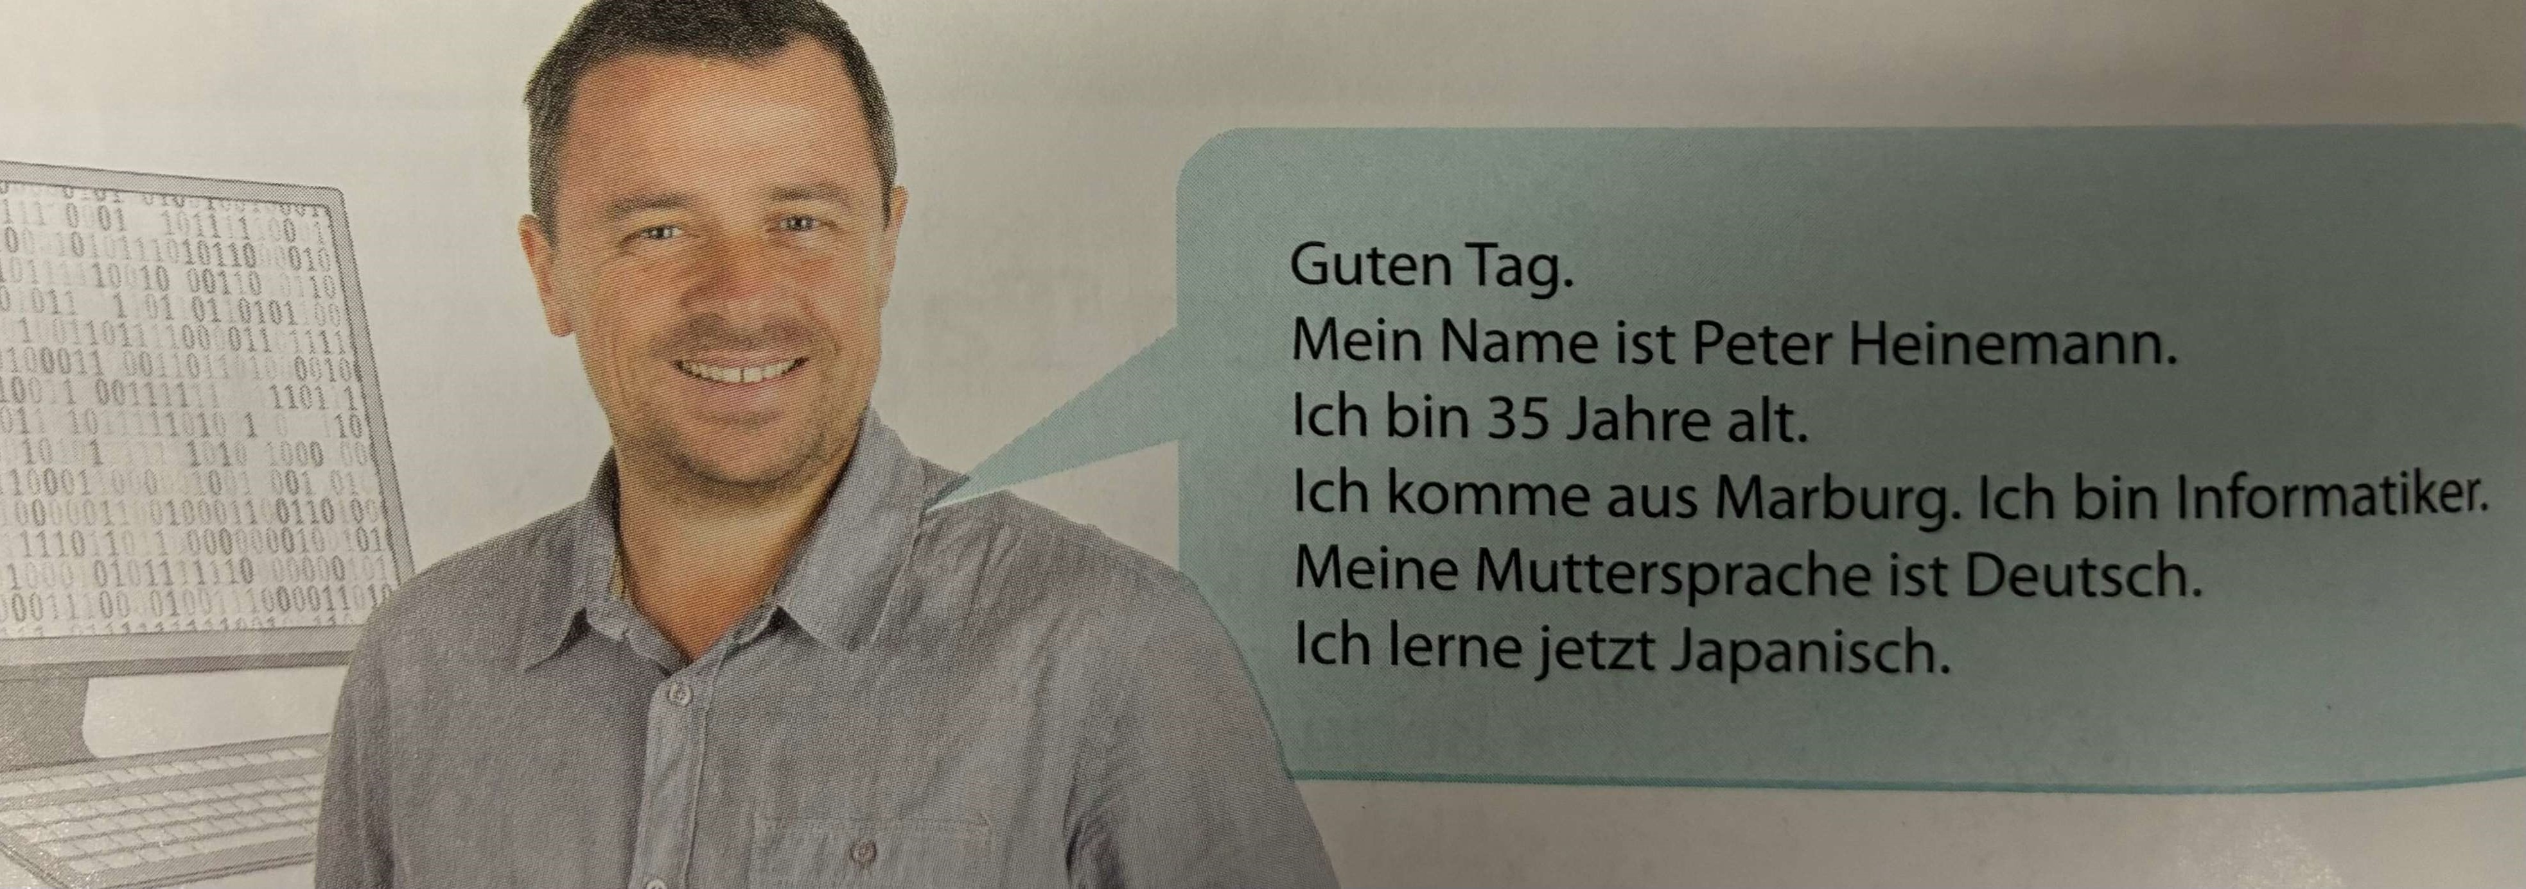
Sich vorstellen: Peter
Listen and read

Slide 30
Sich vorstellen: Peter
Which questions does Peter answer?
Wie alt sind Sie?
Wie heißen Sie?
Was ist Ihre Muttersprache?
Was ist Ihr Beruf?
Welche Sprache lernen Sie?
Woher kommen Sie?
(Where are you from?)
woher? = where…from

Slide 31
Sich vorstellen: Peter
Peter’s answers
Read Peter’s introduction, then answer the questions for him.
Wie alt sind Sie?
Ich bin 35 Jahre alt.
Wie heißen Sie?
Mein Name ist Peter Heinemann.
Was ist Ihre Muttersprache?
Meine Muttersprache ist Deutsch.
Was ist Ihr Beruf?
Ich bin Informatiker.
= IT expert
Welche Sprache lernen Sie?
Ich lerne jetzt Japanisch.
jetzt = now
Woher kommen Sie?
Ich komme aus Marburg.

Slide 32
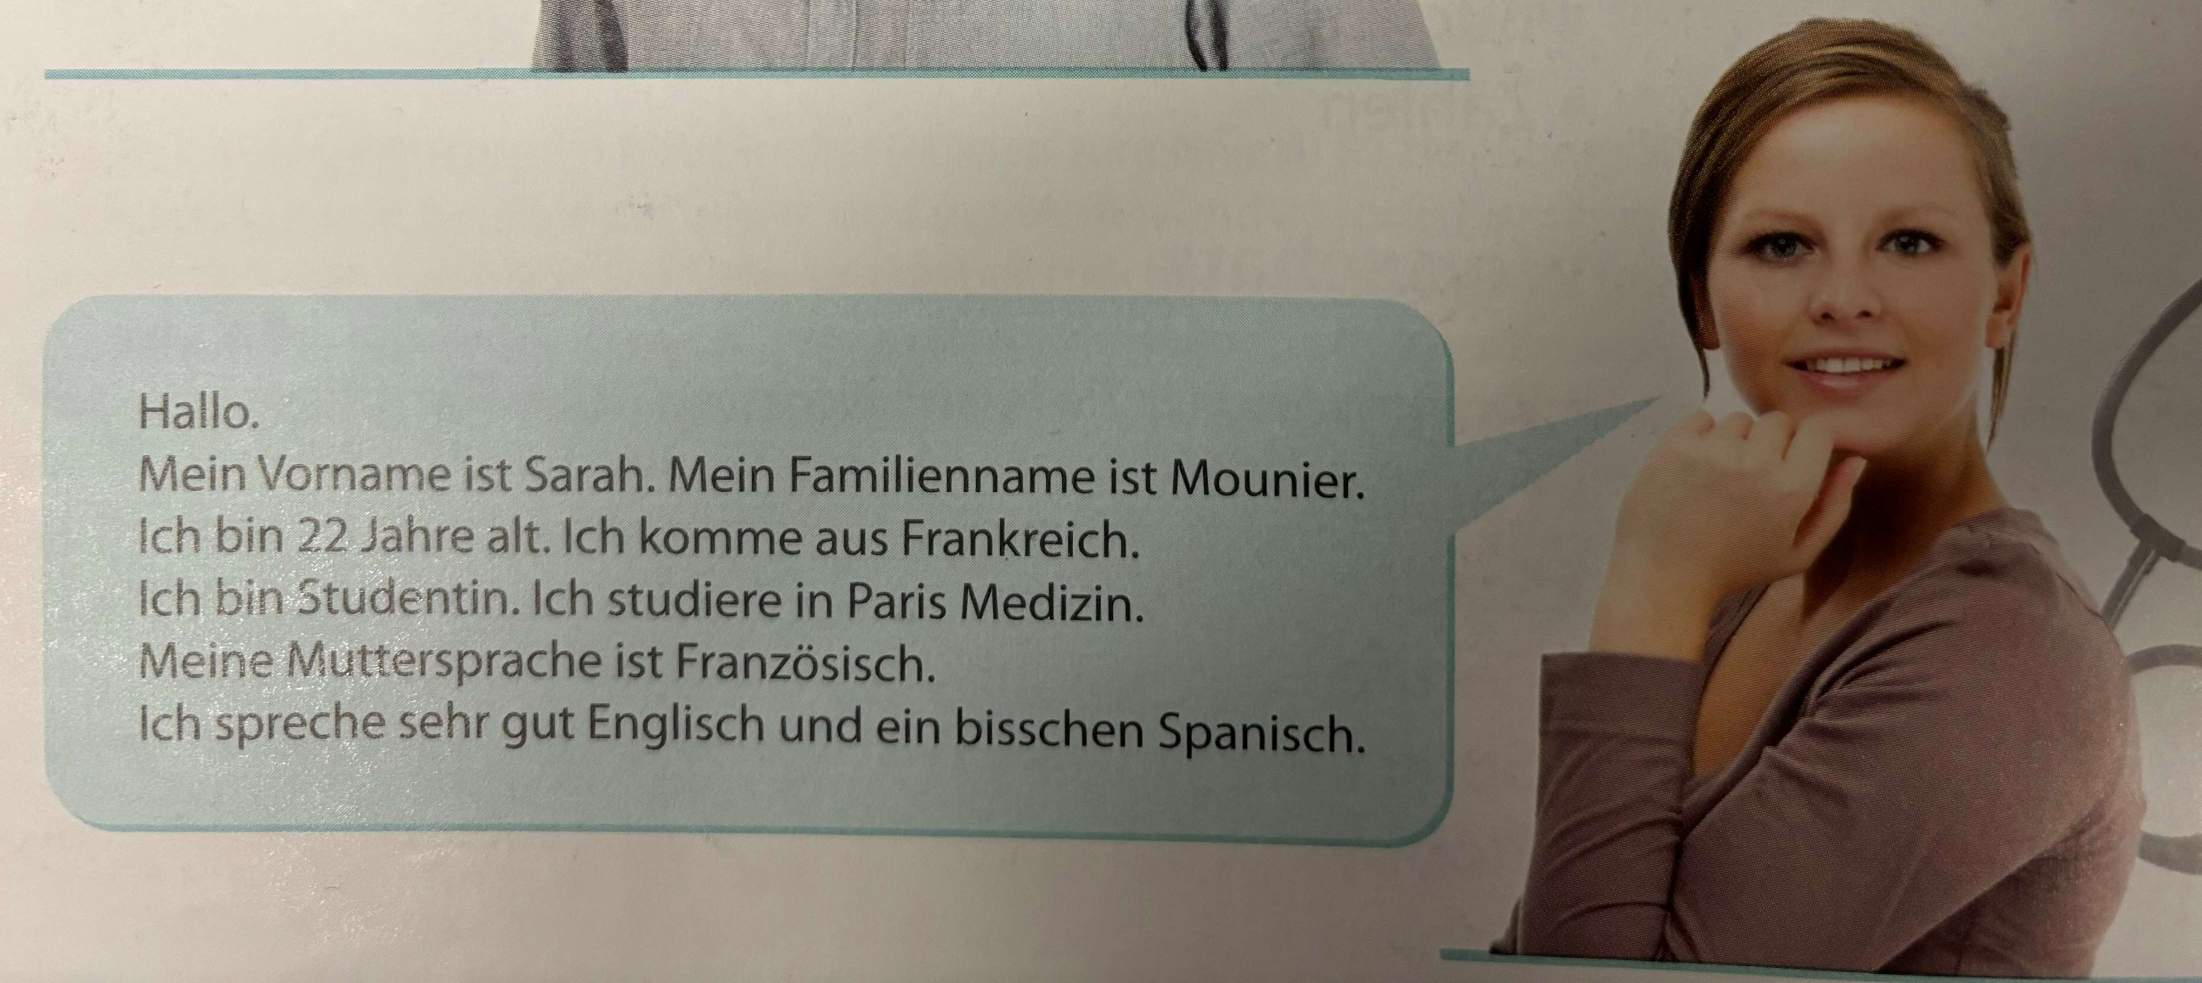
Sich vorstellen: Sarah
Listen and read

Slide 33
Neue Wörter
New words
gut
good
sehr
very
und
and
ein bisschen
a little, some
studieren
to study (at university)
der Student
the (university) student – male
die Studentin
the (university) student – female

Slide 34
Hausaufgabe 1
Homework 1
Please find the correct questions for the sentences in Sarah’s introduction!
For example:
Mein Vorname ist Sarah. → Wie ist Ihr Vorname?

Slide 35
Hausaufgabe 2
Homework 2: please introduce yourself by answering these questions
Wie heißen Sie?
Wie ist Ihr Vorname? Wie ist Ihr Familienname?
Wohnen Sie in Berlin?
Wohnen Sie in Marburg?
Wo wohnen Sie?
Woher kommen Sie?
Wie alt sind Sie?
Was ist Ihr Beruf?
Was ist Ihre Muttersprache?
Welche Sprachen sprechen Sie?
Welche Sprache lernen Sie?

Slide 36
Tschüss!
Saying goodbye
Tschüss!
Bye bye!
Auf Wiedersehen!
See you (again)!
Bis Mittwoch!
See you on Wednesday!
sehen = to see
wieder = again
bis = until

Slide 37

Vielen Dank !

